Slide 1
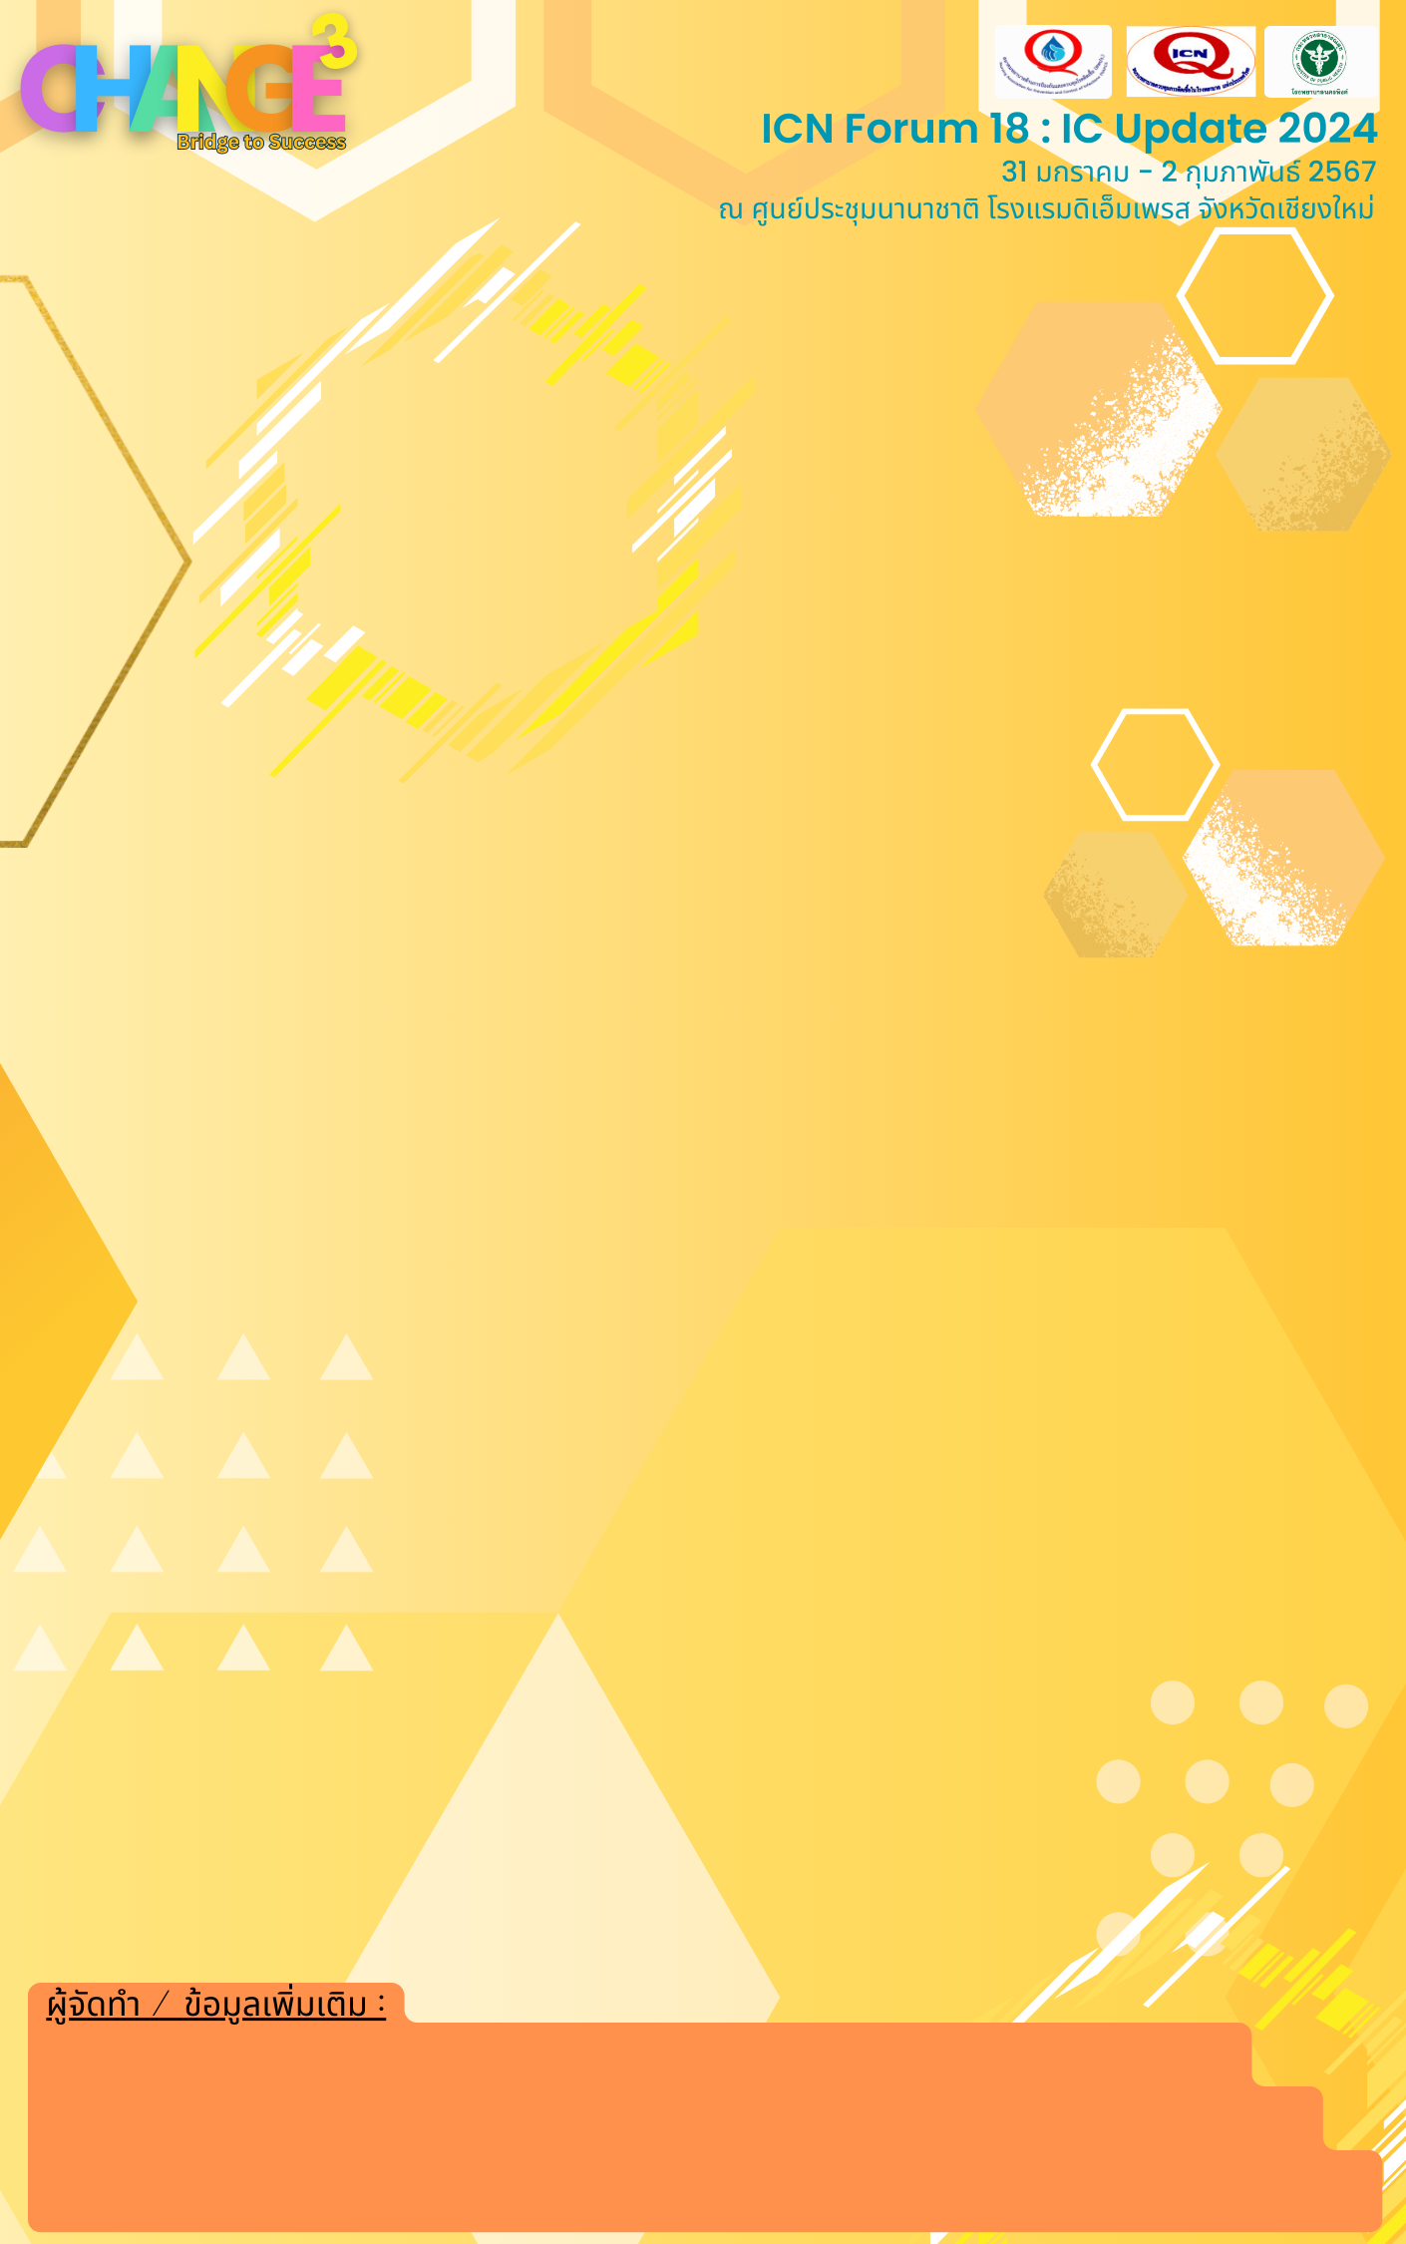
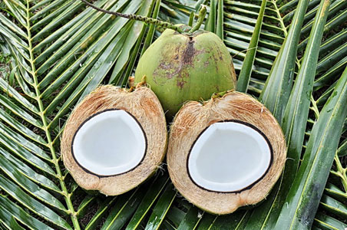
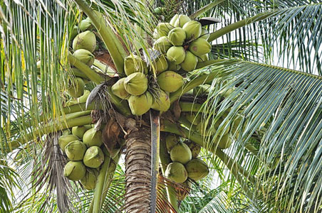

การวิเคราะห์อัตราการ เจริญเติบโตของพืชที่ใช้กระถางต้นไม้ จากปุ๋ยคอกขุยและใยมะพร้าว
บทนำ : การเจริญเติบโตของพืช จะต้องอาศัยดินและปุ๋ย และแร่ธาตุต่างๆ ที่จำเป็นต่อการเจริญเติบโตของ
พืช ในปัจจุบันแร่ธาตุต่างๆ ในดินลดลงหรือถูกทำลาย การนำวัสดุเหลือใช้จากครัวเรือนมา
ประยุกต์ใช้ในการผสมกับปุ๋ยคอก จะสามารถส่งเสริมการเจริญเติบโตของพืชได้หรือไม่ รวมถึงจะ
สามารถช่วยลดภาวะโลกร้อนที่เกิดขึ้นในปัจจุบัน และลดใช้กระถางต้นไม้ที่ทำมาจากพลาสติก
วัตถุประสงค์ : ของการวิจัยนี้ เพื่อวิเคราะห์หาส่วนผสมระหว่างปุ๋ยคอก ขุย และใยมะพร้าว ที่มีผลต่ออัตรา
การเจริญเติบโตของพืชที่ใช้กระถางต้นไม้จากปุ๋ยคอก ขุย และใยมะพร้าว
วิธีดำเนินการวิจัย : การวิจัยนี้เป็นการวิจัยเชิงทดลอง มีขั้นตอนการวิจัย คือ
1) พิจารณาปริมาณส่วนผสมระหว่างปุ๋ยคอก ขุยและใยมะพร้าว จากการออกแบบการทดลองทำให้ได้สูตร
การผสมระหว่างปุ๋ยคอย ขุย และใยมะพร้าว เป็น 9 สูตร
2) นำพืชมาปลูกในกระถาง ที่มีส่วนผสมของปุ๋ยคอก
ขุย และใยมะพร้าวทั้ง 9 สูตร
3) นำกระถางต้นไม้วางไว้ในสิ่งแวดล้อมเดียวกัน
มีแดดส่องถึง และรดน้ำอย่างสม่ำเสมอ
4) วัดการเจริญเติบโตของพืชทุกวัน
จนครบระยะเวลา 1 เดือน
ผลการวิจัย : พบว่าอัตราการเจริญเติบโตของพืชทั้ง 9 กระถาง มีความสัมพันธ์กับส่วนผสมระหว่างปุ๋ยคอก ขุย และใยมะพร้าวอย่างมีนัยสำคัญ ซึ่งผลการวิเคราะห์ค่าที่ดีที่สุด (response optimizer) ของอัตรา การเจริญเติบโตของพืชสูงสุด (maximum) อยู่ที่ร้อยละ 70 จะต้องใช้ปุ๋ยคอก 63.74 กรัม คิดเป็นร้อยละ 9.11 ขุยมะพร้าว 596.25 กรัม คิดเป็นร้อยละ 85.18 และใยมะพร้าว 40 กรัม คิดเป็นร้อยละ 5.71 ของน้ำหนักโดยรวม
สรุป : งานวิจัยนี้เป็นการพัฒนาวัสดุเหลือใช้ทางการเกษตรมาใช้ประโยชน์ พร้อมทั้งสามารถนำไปช่วยส่งเสริมให้เกษตรกร และผู้ประกอบอาชีพเพาะชำพันธุ์พืชได้
ข้อเสนอแนะ :
1. ศึกษาวิธีการนำวัสดุเหลือใช้มาดัดแปลงให้เกิด
ประโยชน์
2. สามารถนำไปประกอบการเชิงพาณิชย์ได้
นำเสนอโดย นายเอ นามสมมุติ นางสาวบี มีส่วนร่วม และนางสาวซี ช่วยกัน
สถาบันส่งเสริมการปลูกต้นไม้

